Slide 1
collaboration diagram

Slide 2
Materi :
Use Case Realization
Collaboration Diagram
Collaboration versus Sequence Diagram
Contoh CD
Study Kasus

Slide 3
Use Case Realization

Slide 4
Jenis aksi

Slide 5
Collaboration Diagram
CD merupakan cara alternatif untuk menggambarkan suatu skenario dari sistem
CD juga menggambarkan interaksi antar objek seperti sequence diagram, tetapi lebih menekankan pada peran masing-masing objek dan bukan pada waktu penyampaian message.
Setiap message memiliki sequence number.
Collaboration Diagram berisi :
Obyek, yang digambarkan dalam segi empat/rectangle
Hubungan/Link antar obyek, diperlihatkan sebagai garis yang menghubungkan dengan obyek lain.
Pesan/Message ditunjukkan sebagai teks dan panah yang mengirim pesan ke penerima pesan

Slide 6
Collaboration vs Sequence Diagram
Collaboration Diagram
Menunjukkan hubungan disamping interaksi
Lebih baik untuk memvisualisasikan pattern of collaboration
Lebih baik untuk memvisualisasikan semua efek dari object yang diberikan
Lebih mudah digunakan untuk sesi brainstorming/fase desain
Sequence Diagram
Menunjukkan urutan message secara eksplisit
Lebih baik dalam memvisualisasikan keseluruhan aliran
Lebih baik dalam memvisualisasikan spesifikasi yang real time dan skenario yang kompleks
Cocok untuk fase analisa sistem

Slide 7
Komponen CD
Collaboration Diagram mendeskripsikan pola interaksi antar object. Diagram ini menunjukkan object-object yang terlibat dalam interaksi melalui link dan message yang dikirim antar object
Object dapat direpresentasikan:
NamaObject:NamaClass
NamaObject
:NamaClass
Link adalah hubungan antar object yang dapat digunakan untuk mengirim message. Link digambarkan dengan garis solid antar dua object
Message : pengertiannya sama dengan message pada sequence diagram

Slide 8
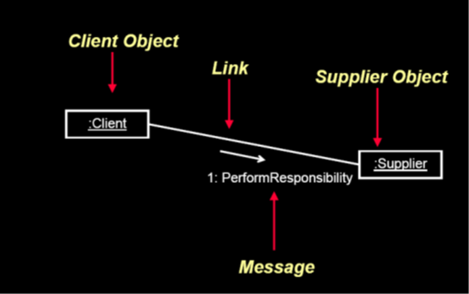

Slide 9
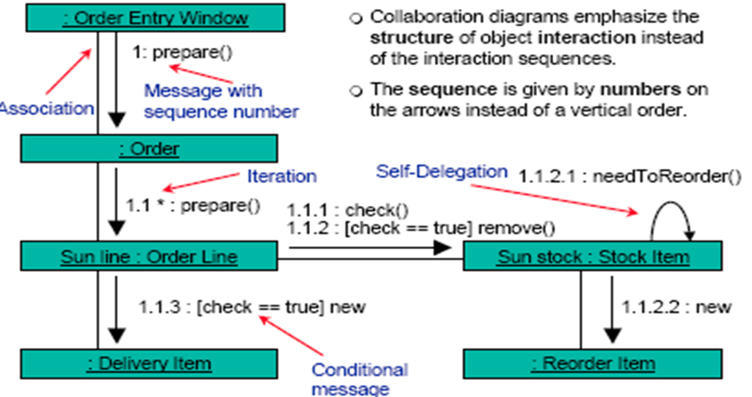

Slide 10
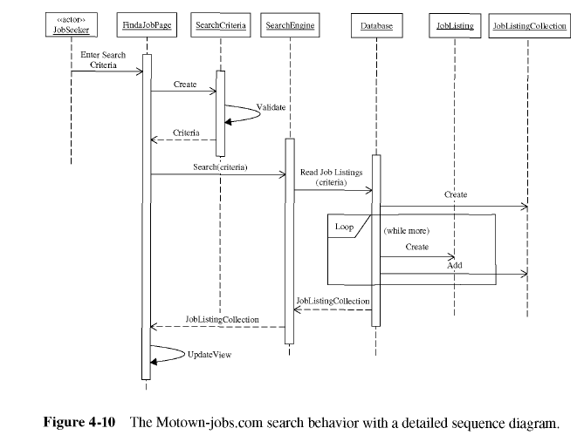
Contoh 1
Sequence
diagram

Slide 11
Collaboration Diagram

Slide 12
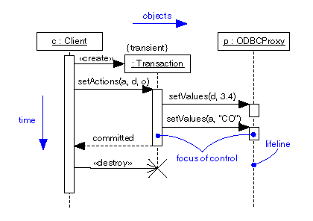
Contoh 2
Sequence
Diagram

Slide 13
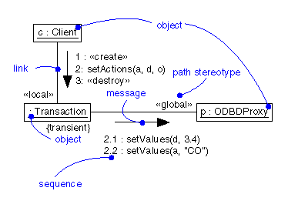
Collaboration
Diagram

Slide 14
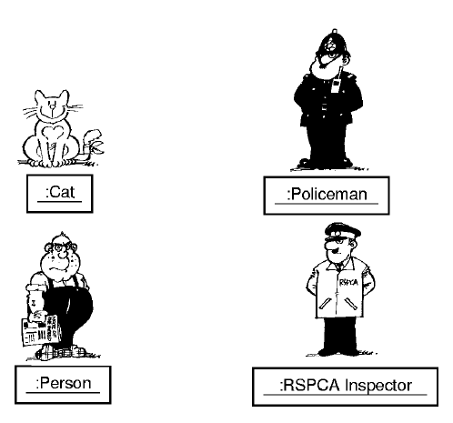
Fun Example

Slide 15
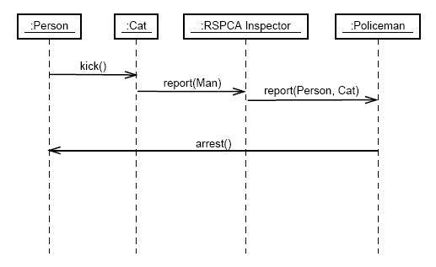
Sequence Diagram

Slide 16
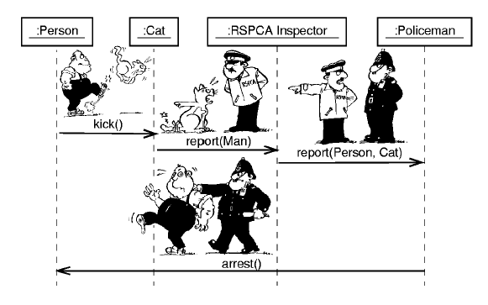

Slide 17
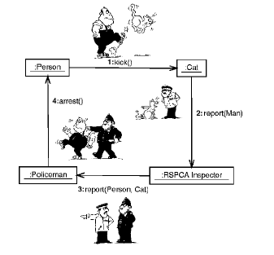
Collaboration
Diagram

Slide 18
Contoh 3

Slide 19
Contoh 4
Sequence Diagram

Slide 20
Collaboration Diagram

Slide 23
Exercise : Creating Objects
Actor
Class Only
Object Only
Object and Class

Slide 24
Links Between Objects

Slide 25
Creating Messages
Sequence with number
Sequence without number

Slide 26
Multiple Objects dari kelas yang sama
Multiple instances

Slide 27
Reflexive Message

Slide 28
Multiple Messages per Message Arrow

Slide 29
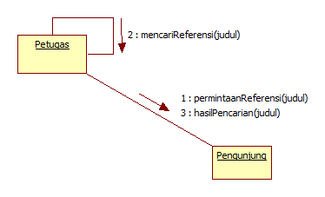
Latihan 1
Di sebuah perpustakaan, petugas perpus mengambil permintaan referensi dari pengunjung, mencari informasi referensi tersebut dari database, kemudian memberi jawaban kepada pengunjung
Bagaimana collaboration diagram-nya ?

Slide 30
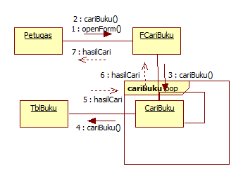

Slide 31
Latihan 2
Berikut ini adalah kegiatan penjualan DVD pada toko DVD “Beken”
Proses penjualan dimulai saat seorang pengunjung toko/pelanggan menanyakan tentang suatu judul film kepada petugas toko.
Oleh petugas toko, permintaan tersebut ditulis dalam bentuk bon. Selanjutnya atas dasar bon tersebut, petugas toko akan mengecek di komputer dan memberitahukan hasilnya kepada pelanggan
Jika judul film yang dipesan tidak ada, petugas akan bertanya kepada pelanggan apakah transaksi akan dibatalkan atau diganti dengan judul film yang lain
Apabila transaksi dilanjutkan, maka petugas akan mengambil DVD yang dipesan pelanggan
Terakhir, petugas melakukan perhitungan pembayaran dan memberikan nota pembayaran
Permintaan : gambarkan sequence dan collaboration diagram

Slide 32
End of Chapter

